Slide 1
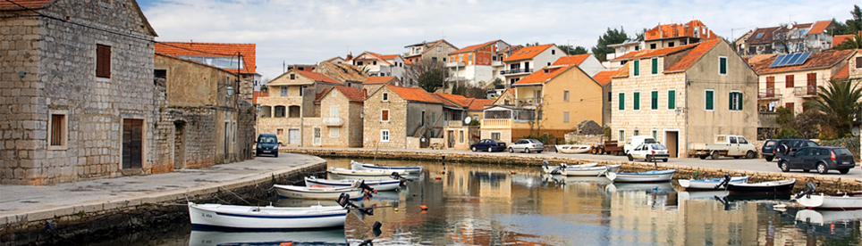
Решения для
Туристических компаний
Специальные материалы Xerox
для лазерной печати

Slide 2
Специальные материалы Xerox для лазерной печати
Лазерная печать упрощает бизнес-процессы:
      Высококачественная печать коротких и средних тиражей от одной копии.
      Высокая персонализация – добавление переменных данных и штрих кодов на каждую копию.
      Печать по требованию – печатайте столько, сколько необходимо и только тогда, когда это действительно необходимо.
      Простая печать из офиса – большинство материалов можно запечатывать на офисном принтере среднего класса.
      Специальные материалы открывают новые возможности:
      Уникальная прочность и стойкость к агрессивным воздействиям внешней среды – синтетические материалы.
      Отсутствие необходимости заказывать, ждать исполнения и хранить у себя офсетные тиражи логистических и сервисных бланков – самокопирующая бумага.
      Оперативное изготовление маркетинговой продукции с высокой персонализацией – креативные материалы.

Slide 3
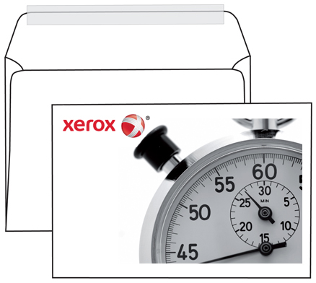



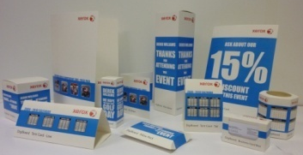
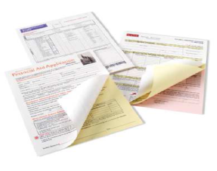
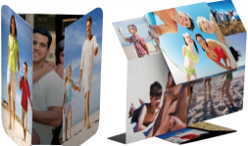
Специальные материалы
Синтетические бумаги
Синтетические наклейки
Фоторешения
Самокопирующая бумага
Офисные решения

Slide 4
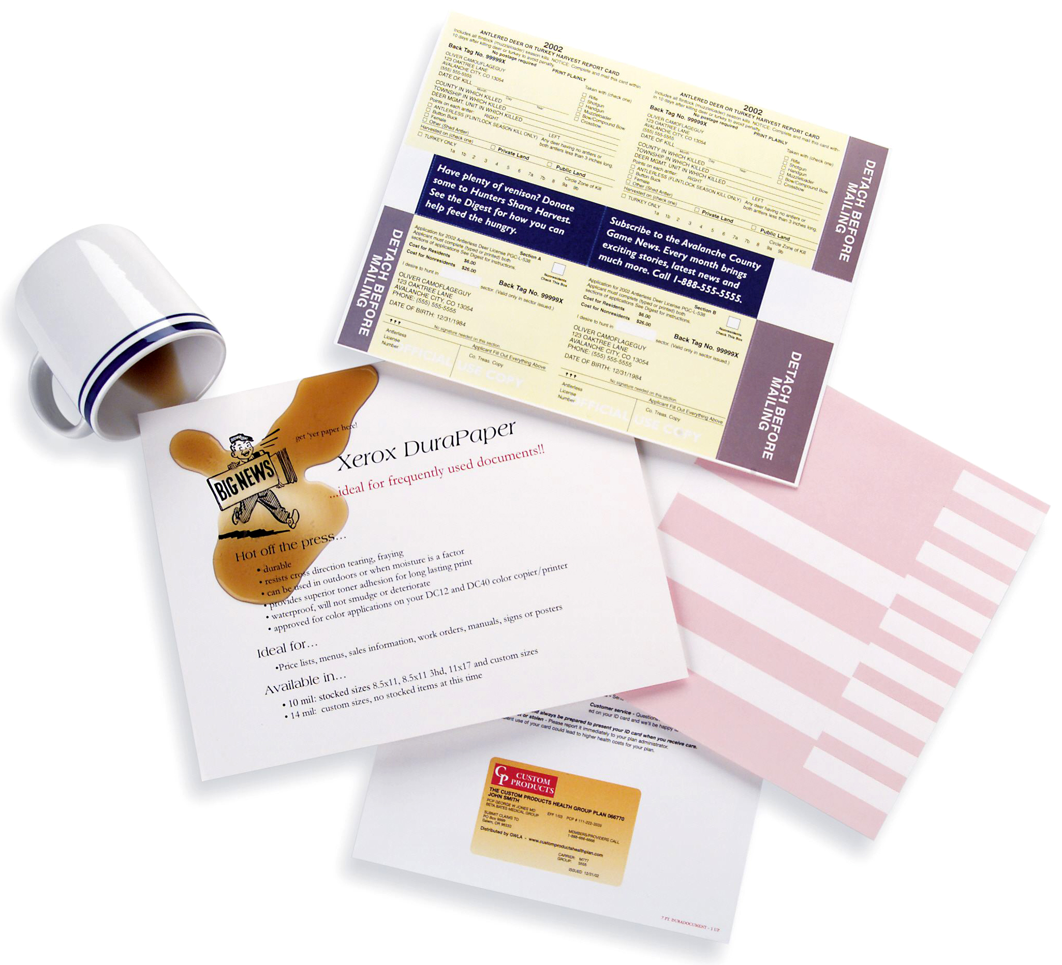
Рекламные и маркетинговые материалы
Синтетические бумаги
Premium NeverTear
DuraPaper

Slide 5
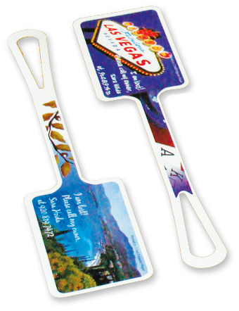
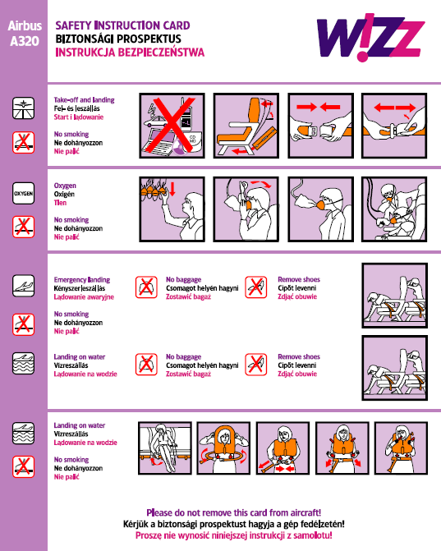
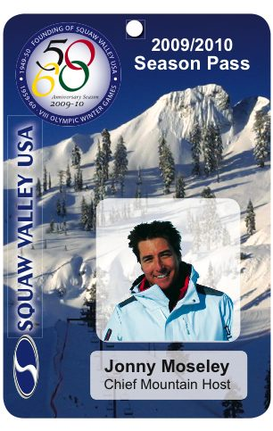
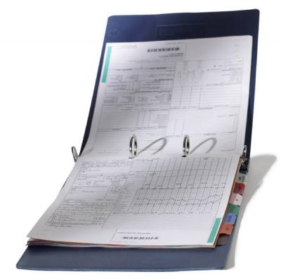
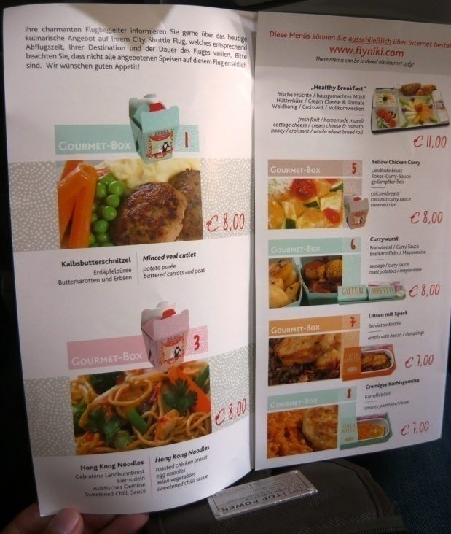
Долговечные синтетические материалы
Синтетическая бумага PNT – идеальный материал для документов длительного срока службы и часто передаваемых из рук в руки.
Применение:
  часто используемые инструкции для менеджеров
  рекламно-информационные каталоги в отелях
  меню
  идентификационные карточки
  POS материалы
  подарочные сертификаты, грамоты
  сувенирные «вечные» открытки
  Идея:
  Персонализированные тэги на багаж – отличное решение для повышения лояльности VIP-клиентов, кроме того, это дополнительный рекламный носитель.
  Он привлекает внимание и является желанным атрибутом, подчеркивающим статус клиента.
Основные свойства:
  сопротивляется разрыву
  водостойкая
  устойчива маслу, грязи, ультрафиолету
  не боится перепадов температур
Синтетическая бумага
Premium NeverTear

Slide 6
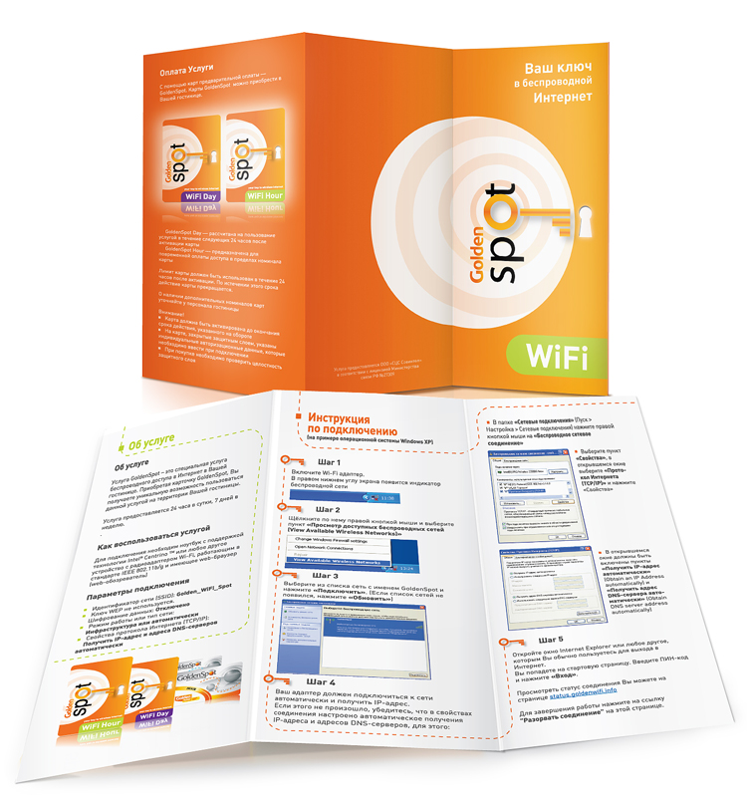
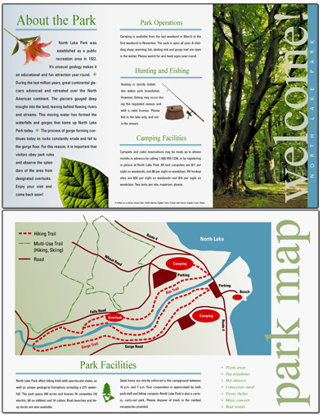
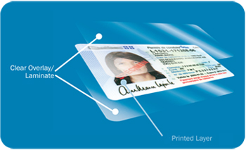
Долговечные синтетические материалы
Синтетическая бумага DuraPaper с пористой структурой – отлично подходит для ламинации.
Применение:
  карты местности для путешественников
  схемы горнолыжных склонов
  маршрутные карты
  информационные буклеты
  вечные карточки (с ламинацией)
  необычные приглашения
  Идея:
  Ваша компания выступает спонсорам на
  мероприятии, проходящем на открытом воздухе?
  Рекламные материалы, отпечатанные на синтетической бумаге, не боятся никаких
  погодных условий и всегда отлично выглядят!
Основные свойства:
  впитывает, но отдает влагу
  отлично складывается, тонер не осыпается на сгибе
  бумага имеет приятный кремовый оттенок
  Отличительные свойства:
  заламинированную бумагу DuraPaper невозможно «вскрыть» и подделать
Синтетическая бумага
DuraPaper

Slide 7
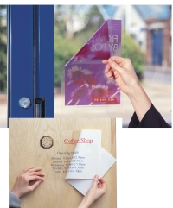
Оформление мест продаж, рекламные наклейки
Синтетические наклейки
Premium NeverTear Labels
DuraPaper Labels

Slide 8
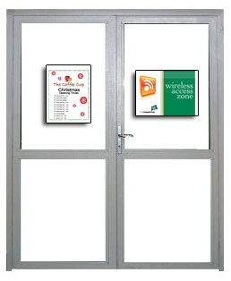
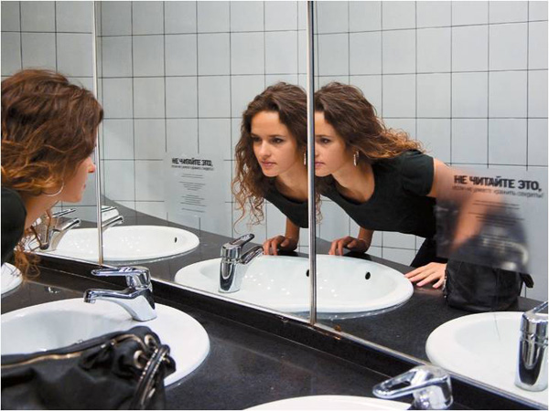
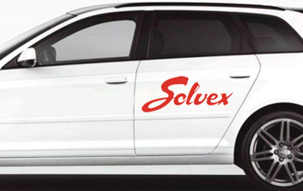
Временные наклейки на стекла, двери, витрины, полки и зеркала
Самоклеющиеся пленки на основе PNT обладают всеми преимуществами самого материала вместе с акриловым клеем на водной основе без содержания растворителей.
Применение:
  рекламные наклейки
  временные знаки на стекле
  транзитная маркировка
  информационные наклейки
Эффективная фиксация без повреждения оклеиваемой поверхности.
Идея:
Есть место, где клиент всегда заменит ваше послание – зеркало!
Основные свойства:
  водостойкие
  устойчивы маслу, грязи, ультрафиолету
  не боятся перепадов температур
  не требуют ламинации
Ассортимент: белые матовые, прозрачные
Наклейки на основе Premium NeverTear (съемный клей)

Slide 9
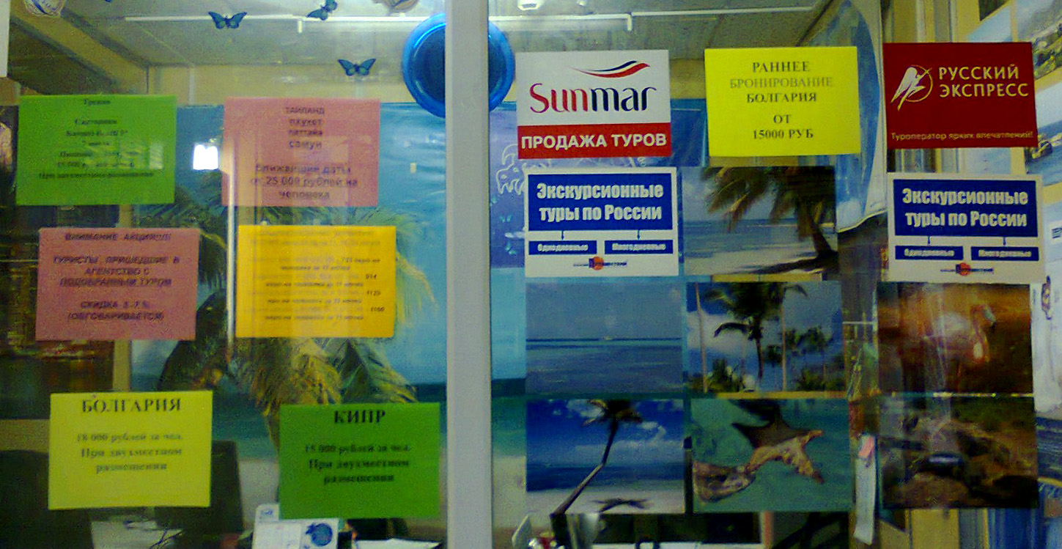
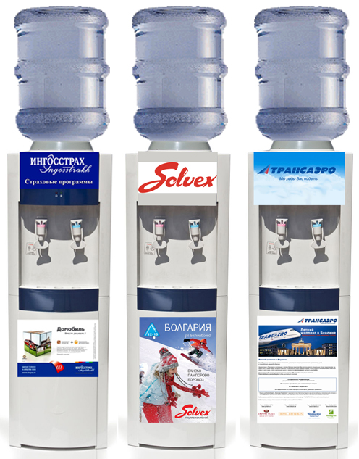
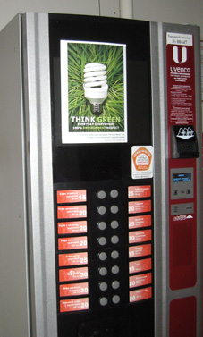
Постоянные наклейки на стекла, двери, витрины
Самоклеющиеся пленки на основе PNT обладают
всеми преимуществами самого материала вместе
с акриловым клеем на водной основе без
содержания растворителей.
Применение:
  рекламные и информационные наклейки
  прочные этикетки
  постоянные наклейки на стекло
  Идея:
Используйте нестандартные решения для развития вашего бизнеса!
Диспенсеры для воды или кофейные аппараты – прекрасное место для вашей рекламы или рекламы ваших партнеров:
  Трудно не заметить – ярко и неожиданно
  Легко сменить – клей не оставляет следов
Основные свойства:
  аналогичны наклейкам с легкосъемным клеем
  Ассортимент: белые и прозрачные, матовые и глянцевые
Наклейки на основе Premium NeverTear (постоянный клей)

Slide 10



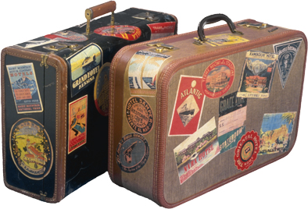
Самые стойкие наклейки
Самые стойкие наклейки на основе пористого материала DuraPaper.
Применение:
  различная маркировка
  указатели и инструкции внутри помещений
  внешняя и внутренняя реклама, в витринах, на стенах, в транспорте
  реклама и фирменные логотипы на сувенирной продукции
  предупреждающие наклейки
  Идея:
  Рекламные наклейки на багаж – Вы легко найдете свой чемодан на ленте транспортера в аэропотру.
Основные свойства:
  водостойкие
  устойчивы маслу, грязи и к ультрафиолету
  температура использования от –30 °С до +80 °С
  Отличительные свойства:
  Позволяют оклеивать даже неподготовленные и округлые поверхности
Синтетические наклейки на основе DuraPaper

Slide 11
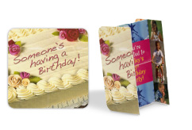
Новые идеи для развития вашего бизнеса
Фоторешения
FunFlip

Slide 12
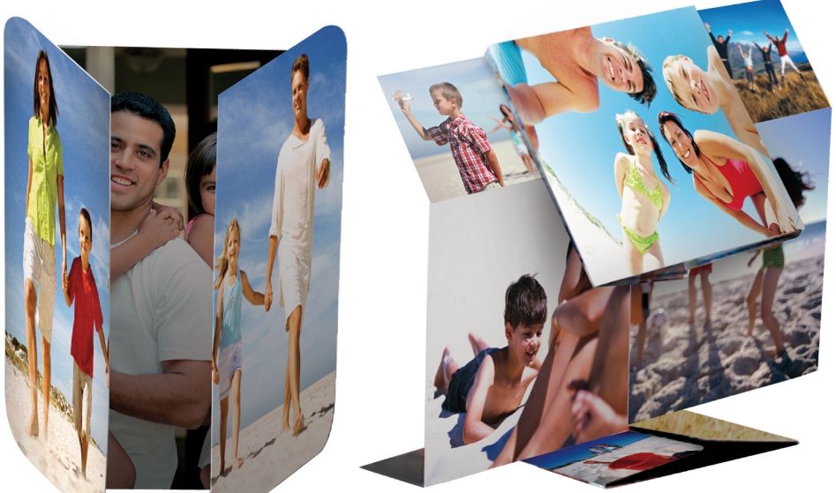
Рекламный сувенир
FunFlip представляет собой лист бумаги с перфорацией и полями для вставки четырех изображений. После печати и сборки получается квадрат, «ломая» который по горизонтали или вертикали можно увидеть каждое из четырех напечатанных изображений.
Применение:
  продвижение компании или специальной акции
  оригинальные визитные карточки
  приглашения на мероприятия
  поздравительные открытки
Идея:
  Оригинальная визитная карточка вашей компании, производящая WOW-эффект!
Основные свойства:
  оригинальное решение для рекламного носителя
  неизменно вызывает желание «листать» его и смотреть, что получится после сгибания квадрата в разных направлениях.
Фото-оригами FunFlip

Slide 13
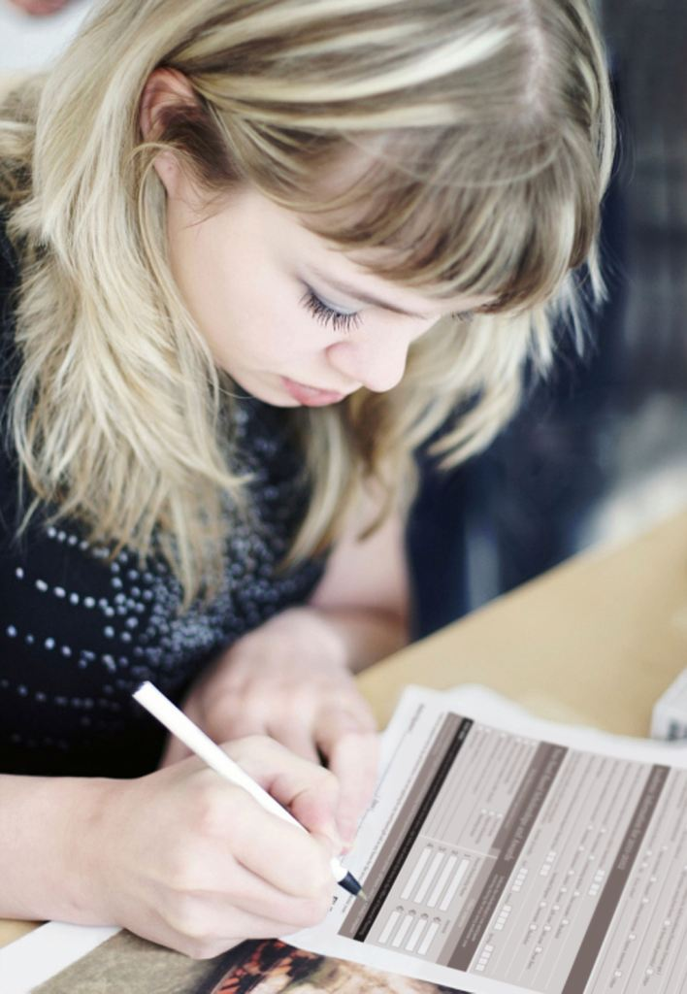
Материалы для лучшей работы вашего офиса
Самокопирующая бумага
Premium Digital Carbonless

Slide 14
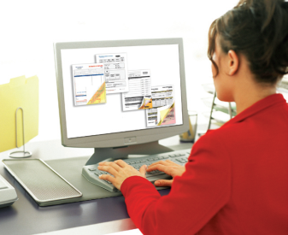
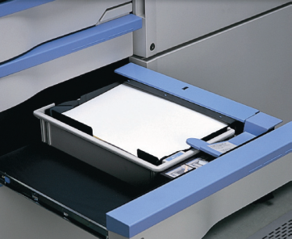
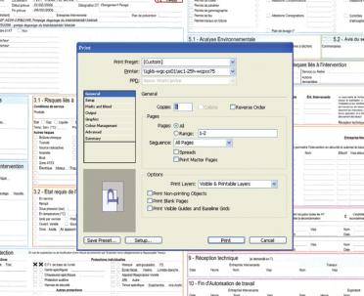
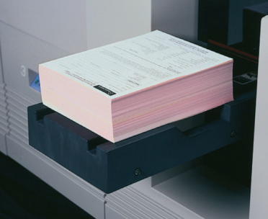
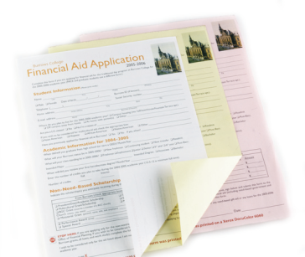
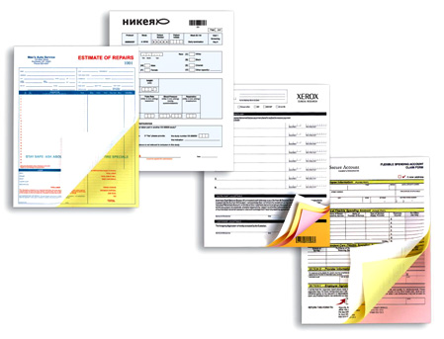
Рабочий лист менеджера по продажам, анкеты клиентов, накладная документация
Самокопирующая бумага для изготовления многостраничных бланков и форм, при письме на которых надписи переносятся со страницы на
страницу без использования копировальной бумаги.
Основные свойства:
  для печати на лазерном оборудовании
    короткие и средние тиражи
    нумерация и персонализация
    печать по требованию
  не загрязняет принтер
  собранные наборы по 2-, 3-, 4- страницы
  после печати готовые бланки проклеиваются
  по краю или скрепляются степлером.
Применение:
  туристические купоны, ваучеры, анкеты
  экскурсионные бланки
  заявления, отчеты, бланки страховок
  логистические накладные, отчеты о доставке
  рабочий лист менеджера по продажам
  Отличительные свойства: печать из любого редактора, использование любого офисного лазерного принтера
Самокопирующая бумага
Premium Digital Carbonless

Slide 15
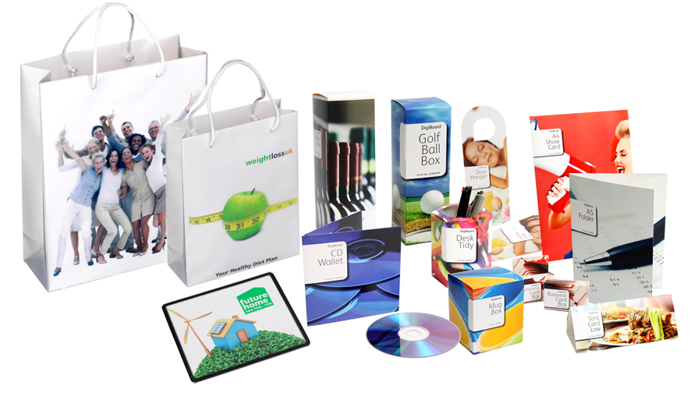
Офисные решения для маркетинговых и рекламных акций
DigiBoard
Create Range
DocuCard
Digital Envelopes

Slide 16
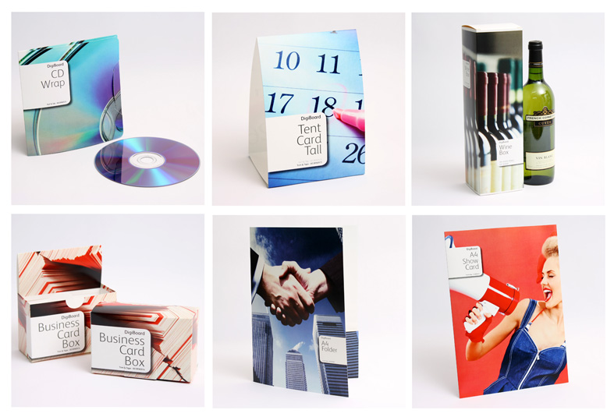
Сувенирная упаковка, рекламные и информационные материалы
Папки А4 формата, конверты для CD, тенты – подставки, календари – домики, коробочки для визиток и коробки для вина – все это можно легко изготовить в офисе от 1 экземпляра с любой персонализацией!
Применение:
  маркетинговые коммуникации
  конференции и выставки
  оформление офиса и точки продаж
  корпоративные мероприятия
Отличительные свойства:
  простота в изготовлении и оперативность
Основные свойства:
  возможность изготавливать всю продукцию серии короткими тиражами по требованию, от 1 экземпляра!
Серия DigiBoard:
упаковочный картон
Шаблоны для печати:
http://www.xerox.com/printer-supplies/printing-templates/enlu.html
http://www.eazydesigner.com/digiprinter/

Slide 17
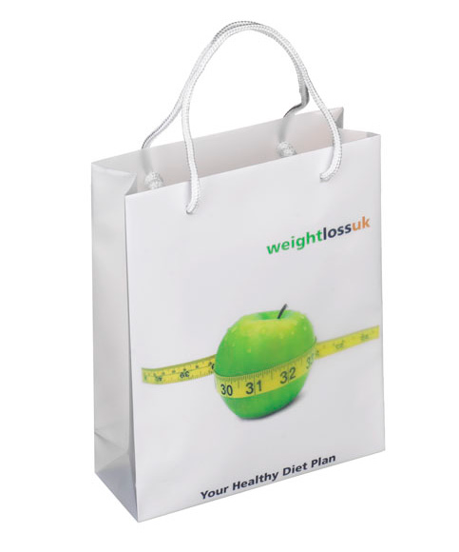


Презентационные материалы
Готовые изделия из полипропилена с бумажными вставками для печати, которые можно использовать снова и снова – достаточно просто заменить старую вкладку новой, напечатанной специально под конкретное событие.
Применение:
  маркетинговые коммуникации
  конференции и выставки
  точки продаж
  корпоративные мероприятия, подарки
  Идея: хотите, чтобы клиент не забыл вашу компанию и снова к вам обратился – подарите ему коврик для мыши с вашими контактами и изображением самого красивого пляжа мира!
Отличительные свойства:
  простота в изготовлении и оперативность
  оперативное и экономически выгодное изготовление не выходя из офиса, от 1 экземпляра
  Варианты готовых изделий: пакеты 3-ех разных размеров, папки А4 формата, коврики для мыши.
Пластиковые изделия
со вставками CreateRange

Slide 18
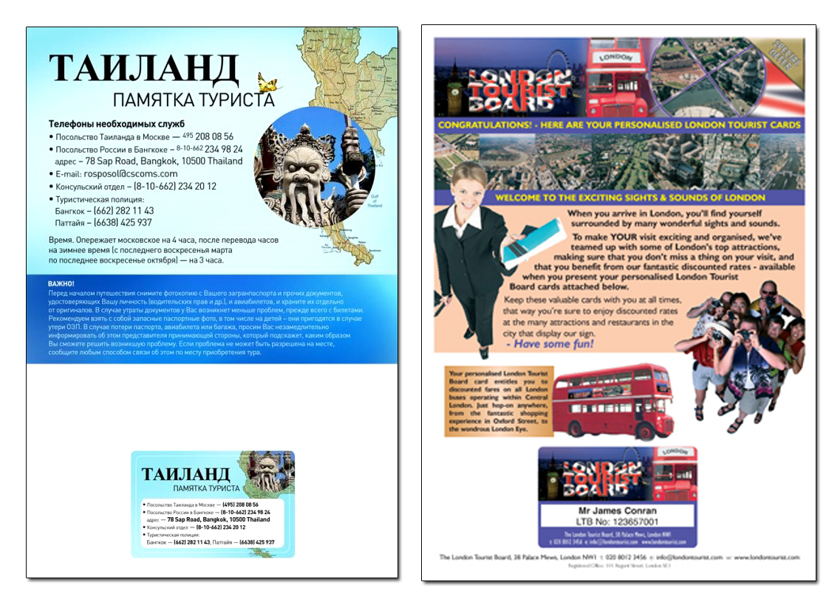

Дисконтные карты, приглашения, рекламные акции
Бланк письма с полимерной карточкой – уникальная комбинация пригодной для лазерной печати износостойкой карточки, не боящейся воды и разрывов, и подложки для размещения рекламного текста или контракта.
  Применение:
  информационное письмо для туриста о стране и отеле
  дисконтные карточки на рекламной листовке
  членские карточки-пропуска
  приглашения с адресом и планом мероприятия
  визитные карточки продавцов на письме с информацией о компании
Отличительные свойства:
  готовый к использованию продукт на лазерном офисном оборудовании
Основные свойства:
  оригинальное письмо с уже вклеенной пластиковой карточкой легко использовать
  возможность печатать рекламное предложение вместе с визитной карточкой за один проход
Бланк письма А4 с вклеенной
пластиковой картой DocuCard
Выполнен заказ для:

Slide 19


Поздравления, приглашения, вручение дисконтных карт
Конверты (с окном и без окна) произведены из пористой высококачественной каландрированной бумаги, которая разработана специально для цветной лазерной печати.
Применение:
  персонализированная корреспонденция
  личные приглашения
  вручение дисконтных карт
Отличительные свойства:
  Возможна печать по прозрачному окошку, изготовленному из термостойкого пластика
Основные свойства:
  при прохождении тракта аппарата воздух выходит из конвертов благодаря пористой структуре бумаги, исключая замятия и застревания
  по прозрачным «окошкам» также можно печатать изображения благодаря тому, что они произведены из особого тугоплавкого пластика
Конверты для лазерной печати
Digital Envelopes

Slide 20
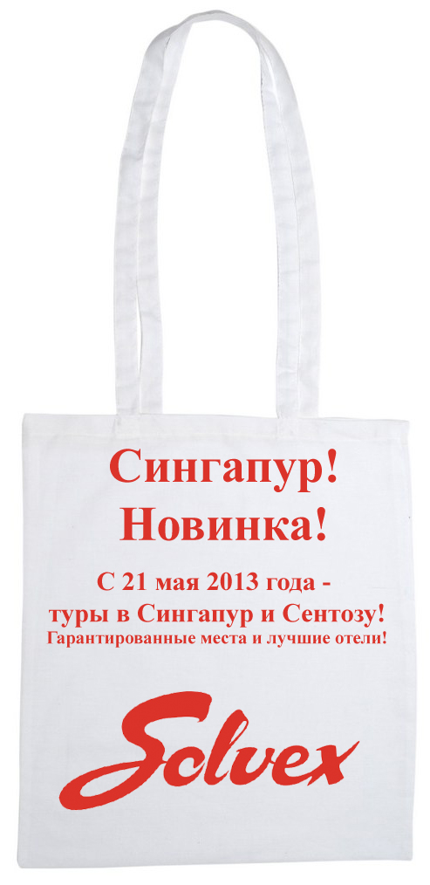
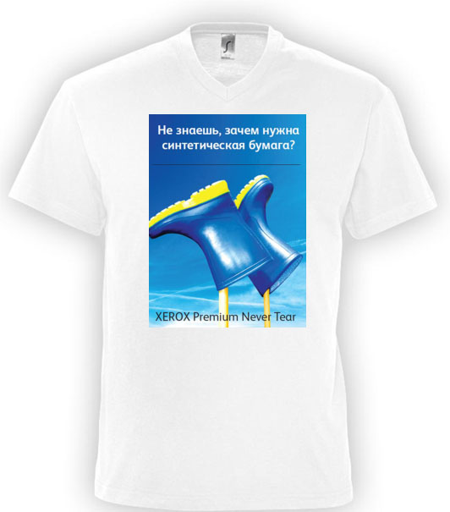
Рекламное мероприятие, презентация или выставка
Бумага для термопереноса изображений на светлые хлопковые либо смесовые ткани с помощью термопресса.
Применение:
  рекламная продукция
  корпоративные футболки
  оформление выставок, рекламных акций
  маркетинговые коммуникации
  Идея:
  хотите, чтобы вас заполнили клиенты – подарите им вашу фирменную футболку перед отпуском! Вас не забудут, ведь фирменный логотип будет на отпускных фотографиях!
Основные свойства:
  подходит для использования в лазерных принтерах с сухим и микрополимерным тонером
  отличается высочайшим качеством изображения
Бумага для термопереноса
Universal Transfer Paper

Slide 21
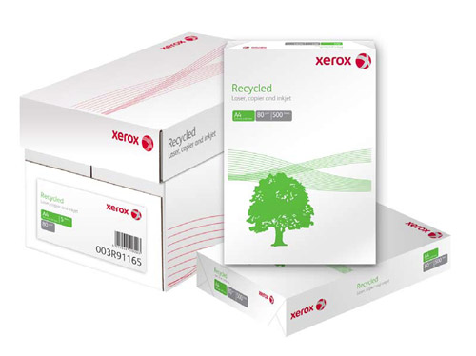
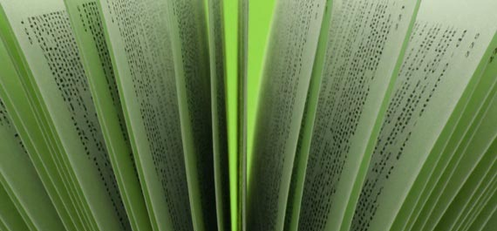
Забота об окружающей среде
Офисная бумага из материалов вторичной переработки Recycled
Продукт для организаций, заботящихся об окружающей среде.
Гарантированная работа на большинстве видов офисного оборудования - отличные результаты для струйной и лазерной печати и копировании.
Экологически чистая бумага,
изготовленная без применения химических отбеливателей.
Удостоена знака "NORDIC SWAN" и "BLUE ANGEL" за соответствие экологическим стандартам.

Slide 22
Используйте наши материалы и дарите радость вашим клиентам вместе с продуктами Xerox!

Slide 23
Сотрудничество с Xerox
Использовать решения, предложенные в данной презентации, просто:
Сотрудники Xerox консультируют вас по использованию специальных материалов Xerox на вашем существующем оборудовании
Вы заказываете специальные материалы Xerox у официального реселлера Xerox, который предоставит вам оптимальные условия поставки
Задача не требует специального оборудования
Вам понравилось одно из наших решений
Вы обращаетесь к сотрудникам Xerox
Сотрудники Xerox анализирует вашу потребность, согласовывают и предлагают готовое решение
Задача требует специального оборудования
Сотрудники Xerox консультируют вашу сегодняшнюю типографию по использованию специальных материалов Xerox или передают ваш заказ в одну из типографий, которая уже выполняет похожие задачи на специальных материалах Xerox
Вы продолжаете работать с типографией, получая готовый продукт отличного качества

Slide 24
Свяжитесь с нами прямо сейчас!
Список наших партнеров, у которых можно приобрести специальные материалы, вы сможете посмотреть на сайте Xerox:
www.xerox.ru > Где купить > Ваш регион > Специальные материалы для печати
Задача не требует специального оборудования
Задача требует специального оборудования
Ирина Паялина
Руководитель отдела развития бизнеса (специальные материалы Xerox)
129085, Россия, Москва
Ул. Годовикова, д.9, стр.10
Тел. +7 (495) 956-9202, ext. 1145
Моб. +7 (915) 110-6390
e-mail: Irina.Payalina@xerox.com

Slide 25
Список специальных материалов Xerox

Slide 26
Список специальных материалов Xerox
Группа | Действующий партномер | Описание | Кол-во в упаковке
Синтетическая бумага | 003R98056 | Синтетическая бумага Premium Never Tear 95 мкм A4 100 листов | 100
Синтетическая бумага | 003R98057 | Синтетическая бумага Premium Never Tear 95 мкм A3 100 листов | 100
Синтетическая бумага | 003R98035 | Синтетическая бумага Premium Never Tear 120 мкм SRA3 500 листов | 500
Синтетическая бумага | 003R98058 | Синтетическая бумага Premium Never Tear 120 мкм A4 100 листов | 100
Синтетическая бумага | 003R98059 | Синтетическая бумага Premium Never Tear 120 мкм A3 100 листов | 100
Синтетическая бумага | 003R98053 | Синтетическая бумага Premium Never Tear 145 мкм A3 100 листов | 100
Синтетическая бумага | 003R98091 | Синтетическая бумага Premium Never Tear 145 мкм A4 100 листов | 100
Синтетическая бумага | 003R98043 | Синтетическая бумага Premium Never Tear 195 мкм SRA3 500 листов | 500
Синтетическая бумага | 003R98054 | Синтетическая бумага Premium Never Tear 195 мкм A3 100 листов | 100
Синтетическая бумага | 003R98092 | Синтетическая бумага Premium Never Tear 195 мкм A4 100 листов | 100
Синтетическая бумага | 003R98047 | Синтетическая бумага Premium Never Tear 270 мкм SRA3 250 листов | 250
Синтетическая бумага | 003R98055 | Синтетическая бумага Premium Never Tear 270 мкм A3 100 листов | 100
Синтетическая бумага | 003R98093 | Синтетическая бумага Premium Never Tear 270 мкм A4 100 листов | 100
Синтетическая бумага | 003R98051 | Синтетическая бумага Premium Never Tear 350 мкм SRA3 250 листов | 250
Синтетическая бумага | 003R98065 | Синтетическая бумага Premium Never Tear 350 мкм A3 100 листов | 100
Синтетическая бумага | 003R97513 | Синтетическая бумага DuraPaper 250 мкм SRA3 | 200
Наклейки | 007R90516 | Синтетические наклейки PNT белые матт А4 | 50
Наклейки | 007R90519 | Синтетические наклейки PNT белые матт А3 | 50
Наклейки | 007R90521 | Синтетические наклейки PNT белые матт SRA3 | 50
Наклейки | 007R98111 | Синтетические наклейки PNT белые глянец А4 | 50
Наклейки | 007R98114 | Синтетические наклейки PNT белые глянец А3 | 50
Наклейки | 007R98116 | Синтетические наклейки PNT белые глянец SRA3 | 50
Наклейки | 007R90523 | Синтетические наклейки PNT прозрачные А4 | 50
Наклейки | 007R90526 | Синтетические наклейки PNT прозрачные А3 | 50
Наклейки | 007R90528 | Синтетические наклейки PNT прозрачные SRA3 | 50
Наклейки | 007R92045 | Синтетические наклейки PNT прозрачные матт А4 | 50
Наклейки | 007R92048 | Синтетические наклейки PNT прозрачные матт А3 | 50
Наклейки | 007R92050 | Синтетические наклейки PNT прозрачные матт SRA3 | 50

Slide 27
Список специальных материалов Xerox
Группа | Действующий партномер | Описание | Кол-во в упаковке
Наклейки | 007R92052 | Синтетические наклейки PNT съемный клей прозрачные А4 | 50
Наклейки | 007R92055 | Синтетические наклейки PNT съемный клей прозрачные А3 | 50
Наклейки | 007R92057 | Синтетические наклейки PNT съемный клей прозрачные SRA3 | 50
Наклейки | 007R92059 | Синтетические наклейки PNT съемный клей белые матт А4 | 50
Наклейки | 007R92062 | Синтетические наклейки PNT съемный клей белые матт А3 | 50
Наклейки | 007R92064 | Синтетические наклейки PNT съемный клей белые матт SRA3 | 50
Наклейки | 003R97344 | Полимерные наклейки на основе DuraPaper A4 | 50
Наклейки | 003R98645 | Полимерные наклейки на основе DuraPaper A3 | 150
Наклейки | 003R98688 | Полимерные наклейки на основе DuraPaper SRA3 | 100
Наклейки | 450L93576 | Полимерные наклейки на основе DuraPaper A3 | 50
Наклейки | 003R98250 | Прозрачные полиэстеровые наклейки XEROX A4 | 50
Наклейки | 003R98251 | Белые полиэстеровые наклейки XEROX A4 | 50
Наклейки | 003R98253 | Белые полиэстеровые наклейки XEROX SRA3 | 50
Наклейки | 003R98252 | Прозрачные полиэстеровые наклейки XEROX SRA3 | 50
Наклейки | 003R97539 | Статические наклейки белые Laser Window Graphics A3 Opaque | 50
Наклейки | 003R97494 | Статические наклейки прозрачные Laser Window Decal A4 Clear | 50
Наклейки | 003R97511 | Статические наклейки белые Laser Window Decal A4 Opaque White | 50
Самокопирующая бумага | 003R99105 | Набор 2 страницы: белый, желтый цвет бумаги, формат A4 | 500
Самокопирующая бумага | 003R99108 | Набор 3 страницы: белый, желтый, розовый цвет, формат A4 | 501
Самокопирующая бумага | 003R99111 | Набор 4 страницы: белый, желтый, розовый, голубой цвет, формат A4 | 500
Самокопирующая бумага | 003R99133 | Набор 2 страницы: белый, желтый цвет бумаги, формат A3 | 500
Самокопирующая бумага | 003R99135 | Набор 3 страницы: белый, желтый, розовый, формат A3 | 501
Самокопирующая бумага | 003R98661 | Отдельные листы A3 CF, последний лист, белый | 500
Самокопирующая бумага | 003R91032 | Клей Padding Adhesive Glue 1 lt bottle | 1
Рекламный бланк | 003R97246 | Бланк с пластиковой карточкой Docucard A4 1Up 100 листов | 100
Рекламный бланк | 003R97571 | Бланк с пластиковой карточкой Docucard А4 1Up 500 листов | 500
Фоторешения | 003R96904 | Фото-оригами PHOTO FUNFLIP | 100

Slide 28
Список специальных материалов Xerox
Группа | Действующий партномер | Описание | Кол-во в упаковке
Решения для офиса | 003R96822 | Наборы: DIGIBOARD VARIETY PACK - PERF AND TAB | 90
Решения для офиса | 003R96921 | Наборы: DIGIBOARD VARIETY PACK - TRIM AND TAPE | 104
Решения для офиса | 003R96907 | Конверт для CD: DIGIBOARD CD WALLET - TRIM AND TAPE | 110
Решения для офиса | 003R96908 | Папка А4: DIGIBOARD A4 FOLDER - TRIM AND TAPE | 82
Решения для офиса | 003R96914 | Коробка для в/к: BOARD BUS CARD BOX - TRIM AND TAPE | 110
Решения для офиса | 003R96916 | Тент А4: DIGIBOARD A4 SHOW CARD - TRIM AND TAPE | 110
Решения для офиса | 003R96920 | Бутылка для вина: DIGIBOARD WINE BOX INNER | 110
Решения для офиса | 003R96923 | Бутылка для вина:DIGIBOARD WINE SLEEVE - PERF AND TAB | 110
Решения для офиса | 003R96924 | Конверт для CD: DIGIBOARD CD WRAP - PERF AND TAB | 110
Решения для офиса | 003R96925 | Тент-палатка: DIGIBOARD TENT CARD TALL - PERF AND TAB | 110
Решения для офиса | 003R98796 | Пакет из полипропилена средний 260*323*100 | 50
Решения для офиса | 003R98797 | Пакет из полипропилена большой 320*400*130 | 50
Решения для офиса | 003R98798 | Коврик для мыши 230*195*2 | 50
Решения для офиса | 003R98799 | Папка A4 из полипропилена | 50
Решения для офиса | 003R98876 | Пакет из полипропилена маленький 190*236*70 | 50
Текстурная бумага | 007R99136 | Linen Embossed 240 SRA3 | 250
Текстурная бумага | 007R99139 | Hammer Embossed 240 SRA3 | 250
Бумага для термопереноса | 003R93544 | UNIVERSAL TRANSFER PAPER A4 | 100
Бумага для термопереноса | 003R93545 | UNIVERSAL TRANSFER PAPER A3 | 100
Конверты | 007R96723 | Конверт Digital Envelopes C5 Right Window (окно справа) | 500
Конверты | 007R96722 | Конверт Digital Envelopes C5 Left Window (окно слева) | 500
Конверты | 007R96725 | Конверт Digital Envelopes C4 Left Window (окно слева) | 250
Конверты | 007R96726 | Конверт Digital Envelopes C4 Right Window (окно справа) | 250
Конверты | 450L00110 | Конверт Digital Envelopes C5 Plain (без окна) | 500
Конверты | 450L00109 | Конверт Digital Envelopes C4 Plain (без окна) | 500
Экобумага | 003R91912 | Экобумага Recycled Plus Paper 80 A4 | 500
Экобумага | 003R91913 | Экобумага Recycled Plus Paper 80 A3 | 500
Экобумага | 003R91165 | Экобумага Recycled Paper 80 A4 | 500

